Slide 1
Used Car
Prediction
20155138
안춘모

Slide 2
1
2
3
4
데이터 설명
데이터 정제
데이터 시각화
모델 선택 및 예측
중고차 가격 예측
데이터 제거 및 추가
LinearRegression
DecisionTreeRegressor
RandomForestRegressor

Slide 3
outline
 | 시스템A | 시스템B | 시스템C
문제 | 제조사별 중고차 가격 예측
데이터 정제 | 빠진 값 채우기 불필요한 값 제거 One-Hot-Encoding
모델 선택 | LinearRegression | DecisionTreeRegressor | RandomForestRegressor
RMSE | 선형 회귀 RMSE: 0.218112 | 결정트리 RMSE: 0.247445 | 랜덤 포레스트 RMSE: 0.187431

Slide 4
1
데이터 분석

Slide 5

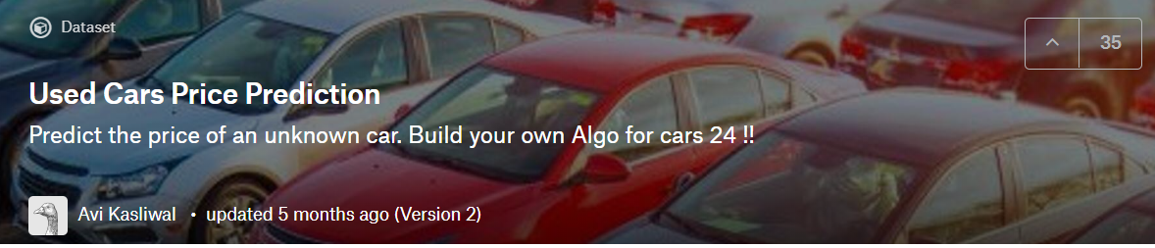
1
데이터 분석

Slide 6
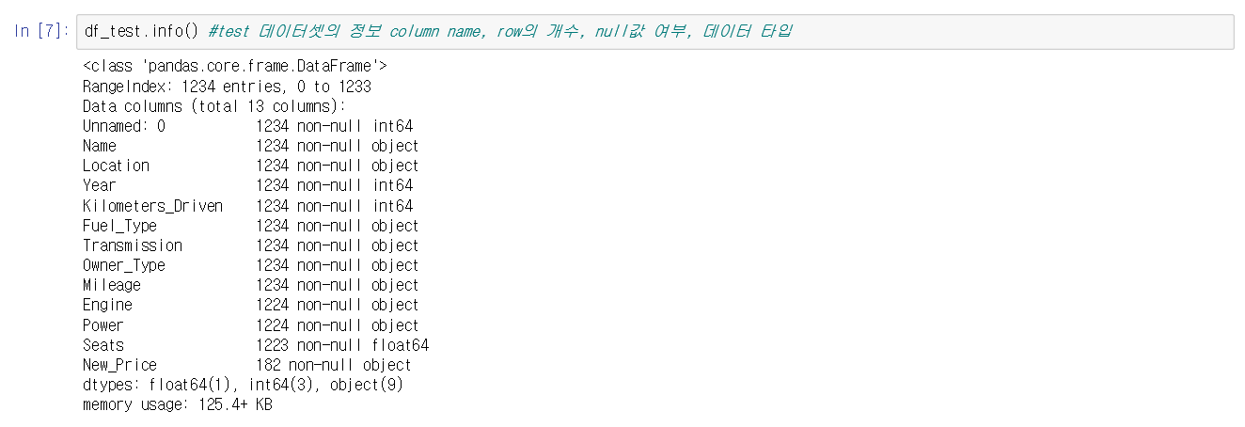
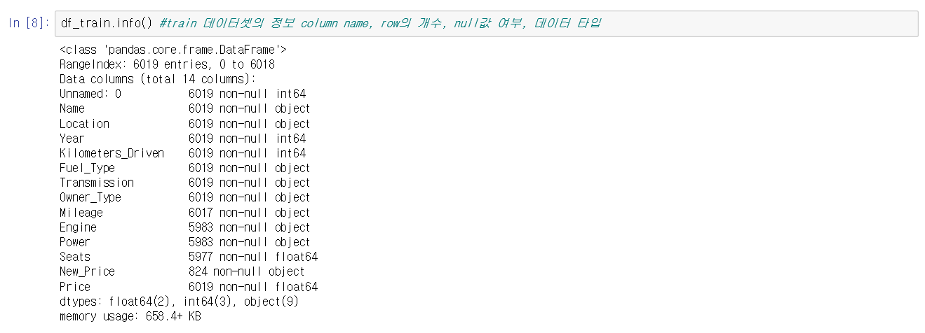
1
데이터 분석
Name – 제조사와 자동차 모델의 이름
Location – 차량이 판매 중이거나 구매 할 수 있는 위치
Year – 자동차의 연식
Kilometers_Driven – 운행 거리
Fuel_Type – 연료 타입
Transmission – 변속기 종류
Owner_Type – 몇 번 인이 바뀌었는지
Mileage – 제조사에서 권장하는 표준 주행거리
Engine – 엔진 배기량의 크기(CC)
Power – 마력
Seats – 탑승인원 수(=자동차의 시트 수)
New_Price – 같은 모델의 신차 가격
Price – 중고차 가격(Label)

Slide 7
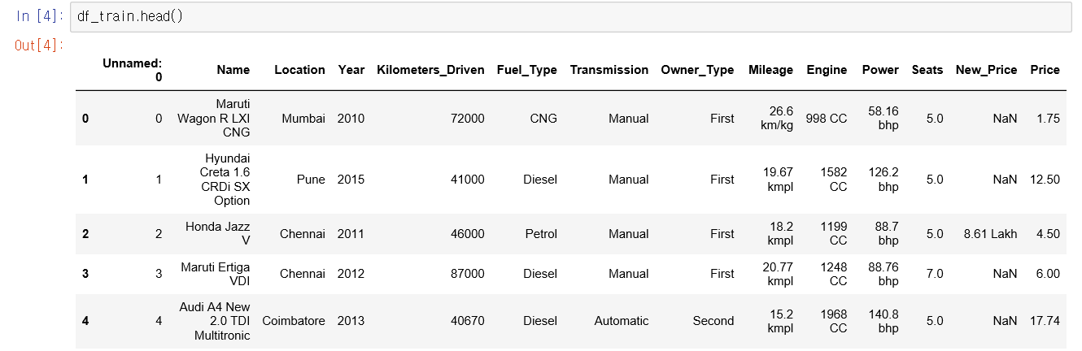
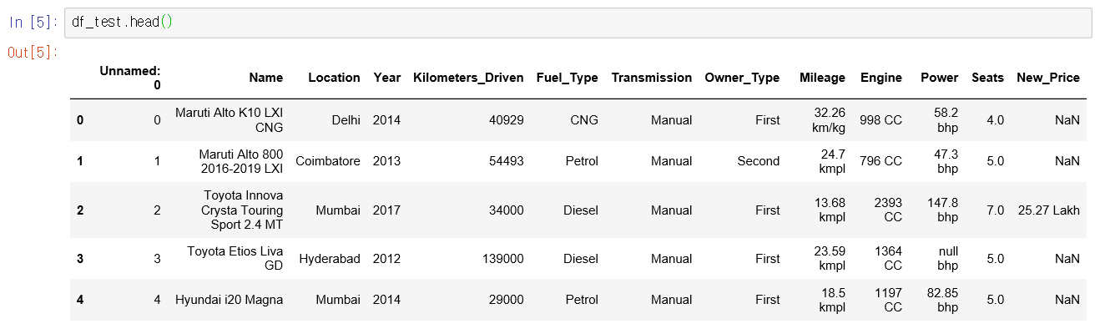
1
데이터 분석

Slide 8
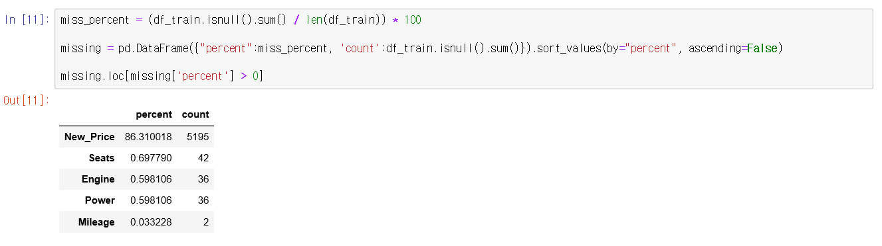
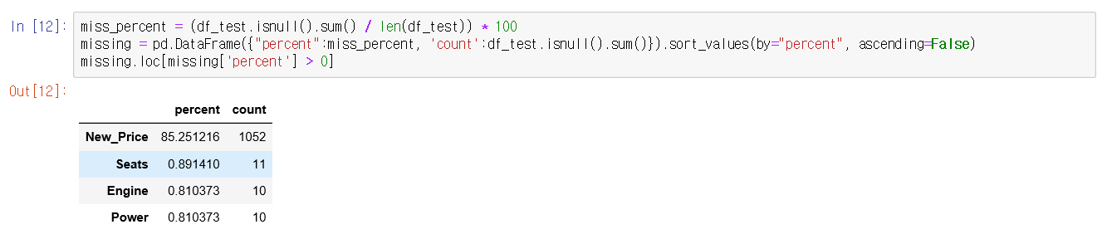
1
데이터 분석
Nan 인 값 보기

Slide 9
2
데이터 정제

Slide 10
2
데이터 정제 - 불필요한 column값 제거

Slide 11
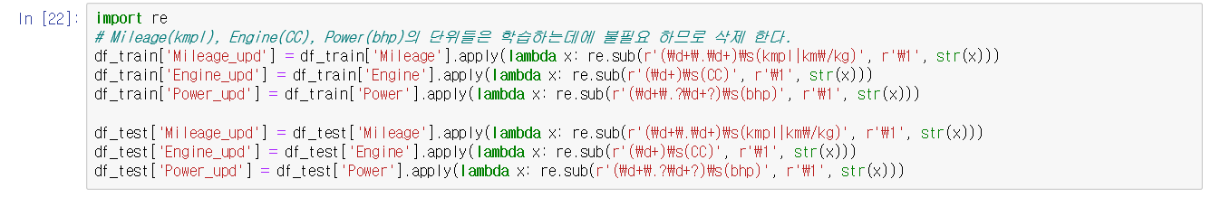
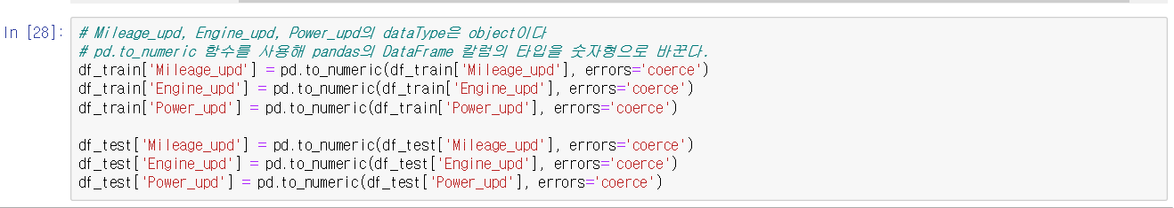
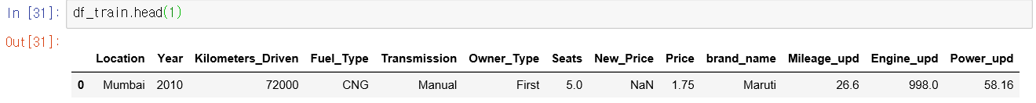
2
데이터 정제 - 불필요한 column값 제거
이제 Mileage, Engine, Power의 column은 upd column이 대체
하여 불필요 하므로 삭제

Slide 12
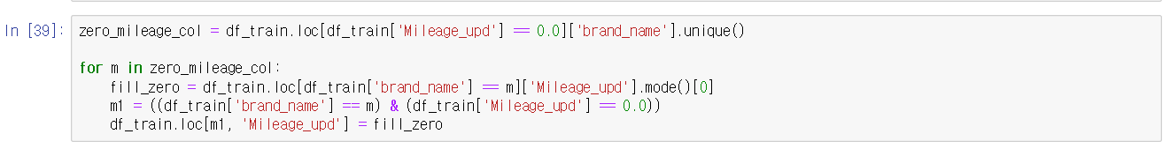
2
데이터 정제 - 불필요한 값 제거
train, test 데이터 셋 에서 데이터의 개수가 1이하인 값은 데이터를 훈련 시키기에는 너무 데이터 양이므로 삭제한다.
0.0인 값을 중간 값으로 대체
좌석 수 가 0.0인 값을 중간 값인 5.0으로 대체

Slide 13
3
데이터 시각화

Slide 14
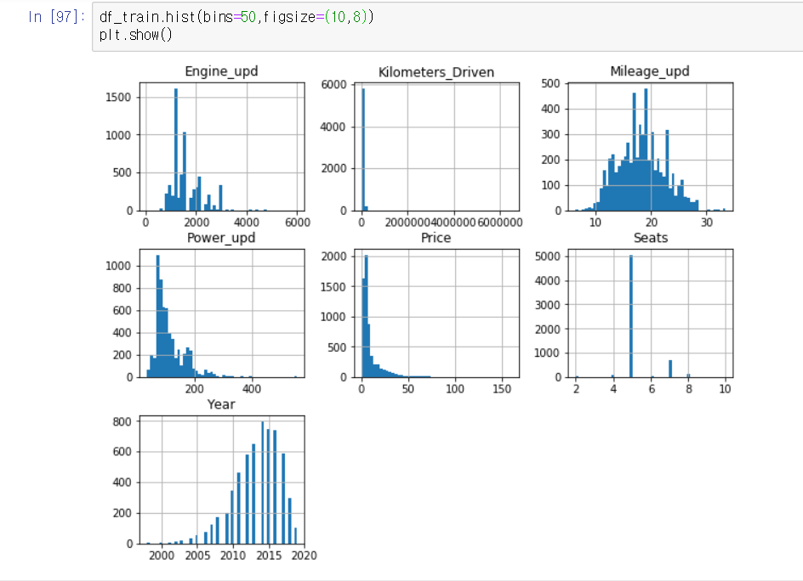
3
데이터 시각화 - 히스토그램
정제된 데이터의 히스토그램

Slide 15
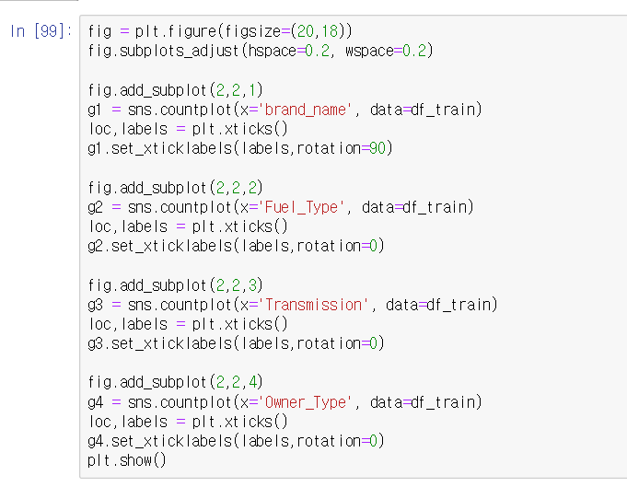
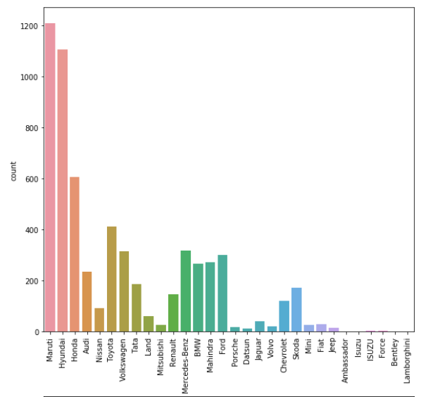
3
데이터 시각화
Matplotlib을 기반으로 다양한 색상 및 테마와 통계용 차트의 기능이 포함된
시각화 패키지 seaborn을 사용
train_set에 있는 브랜드 별 자동차 분포 대수
-> Maruti Suzuki 다음으로 Hyundai의 분포가 대다수

Slide 16
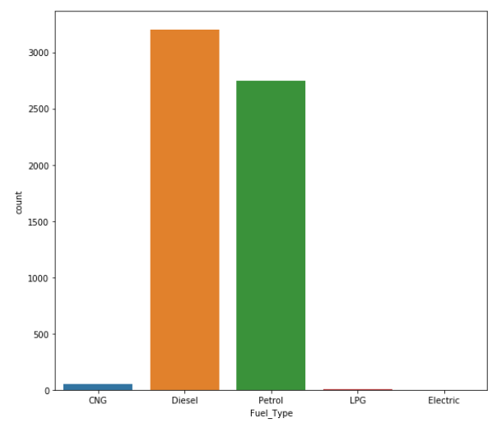
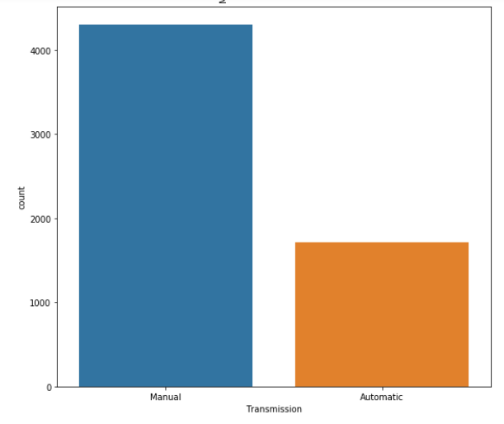
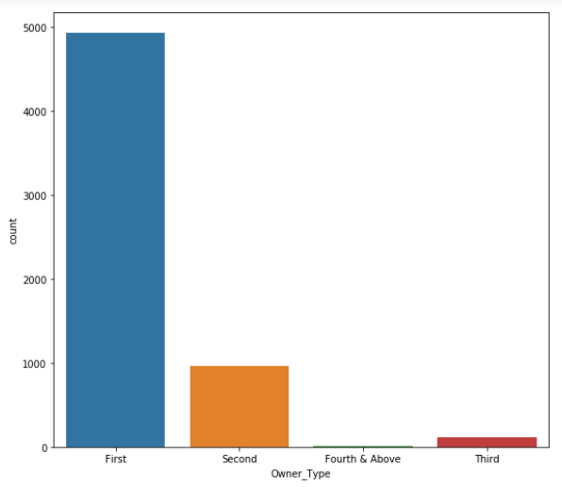
3
데이터 시각화
연료 타입의 대수
-> 디젤과 가솔린이 대다수
변속기 타입의 대수
-> 수동변속기의 대수가 2배 정도 많음
차주 변경 타입의 대수
->대부분이 한번만의 변경만 있었음

Slide 17
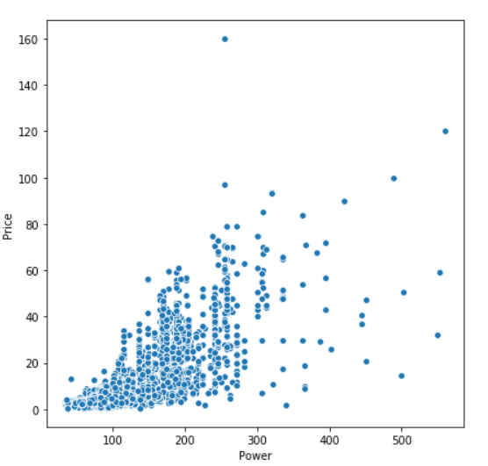
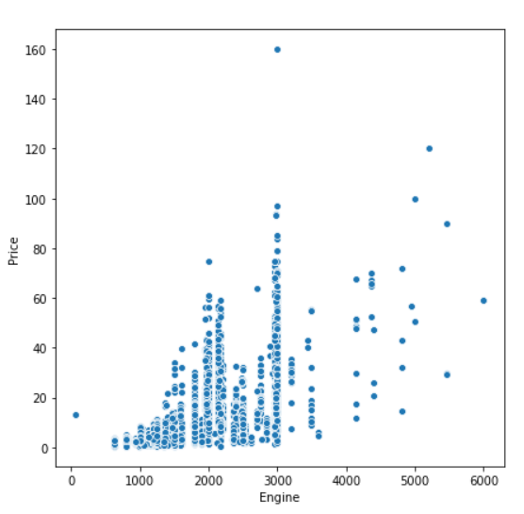
3
데이터 시각화
엔진 배기량 별 가격 분포도(scatter plot)
-> 엔진의 Engine(배기량)이 높아질 수록 가격이 상승하는 것을 볼 수 있음
엔진 마력 별 가격 분포도(scatter plot)
-> 엔진의 Power(마력)이 높아질 수록 가격이 상승하는 것을 볼 수 있음

Slide 18
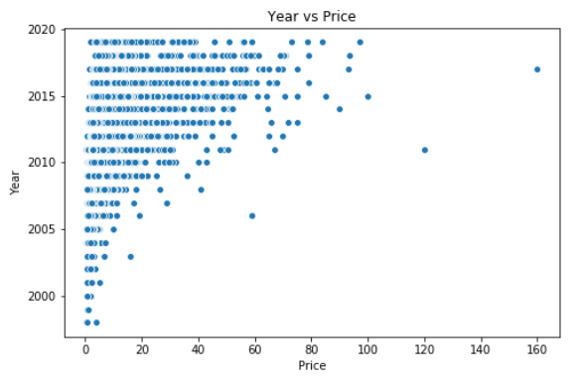
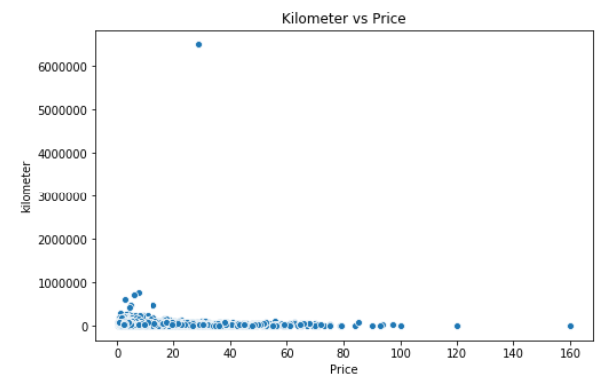
3
데이터 시각화
연식 별 가격 분포
-> 최근 연식일 수록 가격이 높음
주행거리 별 가격 분포
-> 그러나 비현실적인 데이터의 분포로 인해 scatter가 잘 그려지지 않음

Slide 19
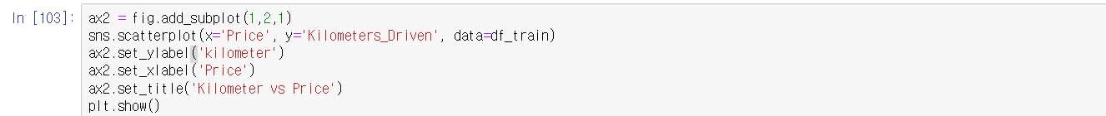
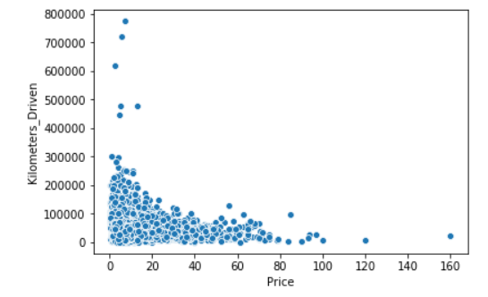
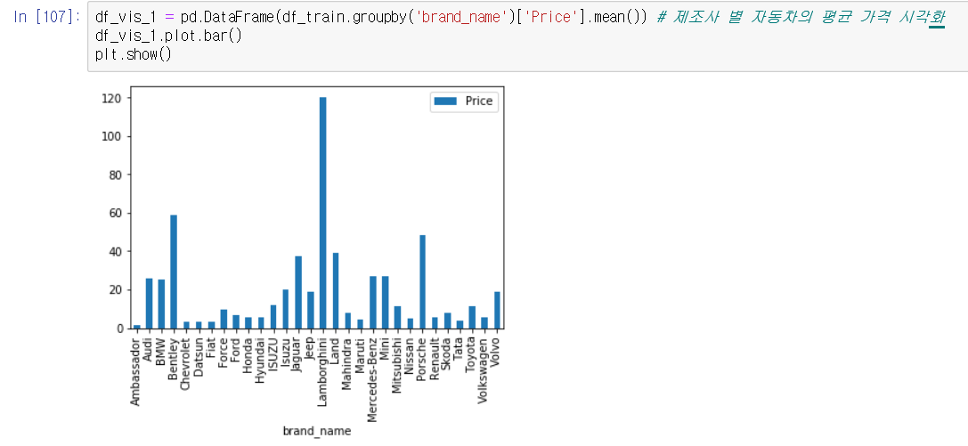
3
데이터 시각화
비현실적인 주행거리 6,500,000 km/h의 row를 삭제

Slide 20
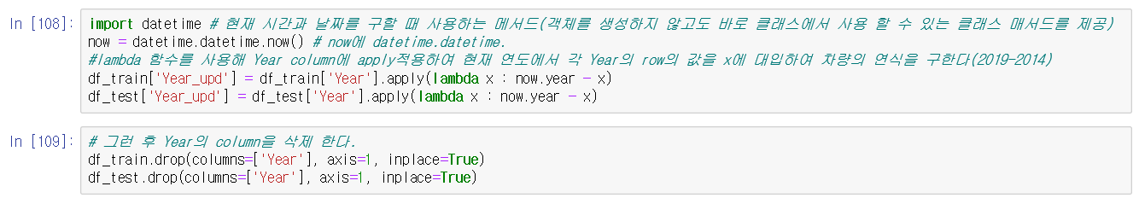
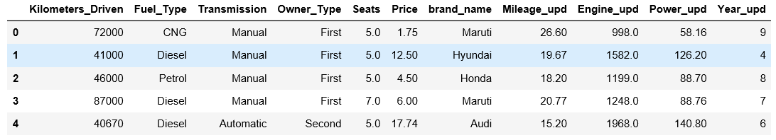
3
데이터 시각화
중고차 가격 예측이기 때문에 신차 가격은 불필요

Slide 21
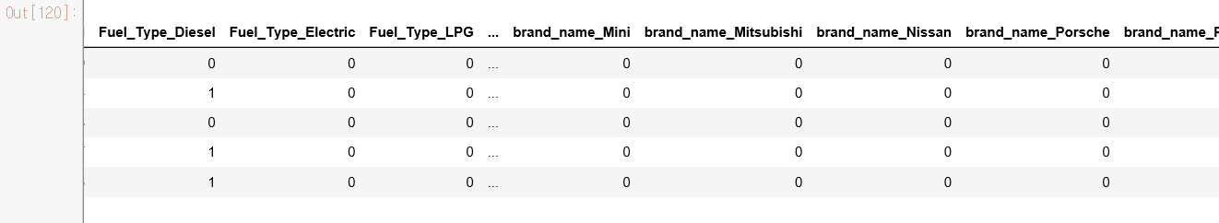
3
데이터 시각화
가격 column을 뺀 df_train_X와
가격 column만을 가진 df_train_y로 분리 후
정규화를 시켜준다.

Slide 22
4
모델 선택 및 예측

Slide 23

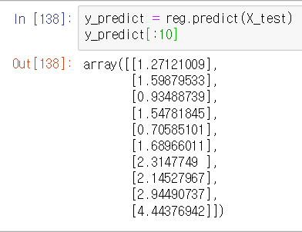
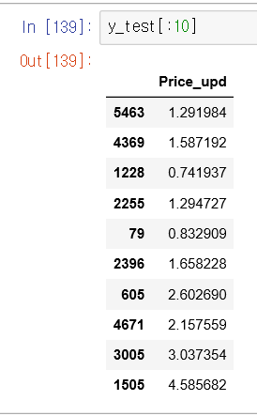
4
모델 선택 및 예측 - LinearRegressoin
Train_test_split를 사용하여 train_set과 test_set을 분리
-> test_size는 20%만을 사용
91%의 예측률

Slide 24

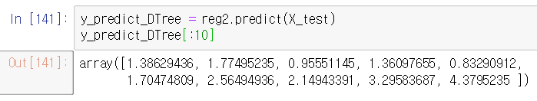
4
모델 선택 및 예측 – DecisionTreeRegressor
89%의 예측률

Slide 25
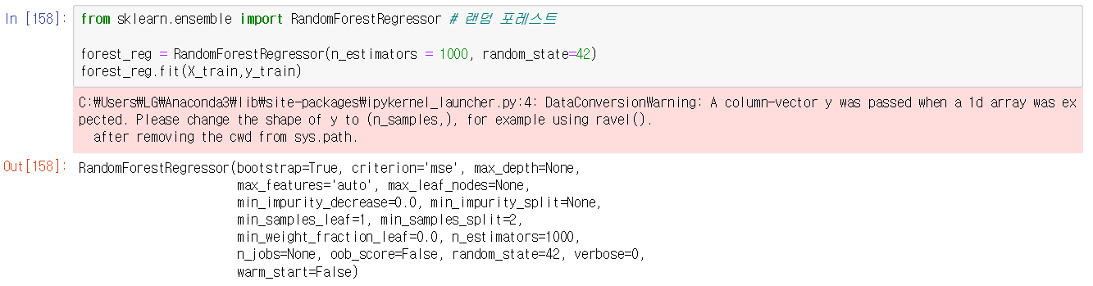

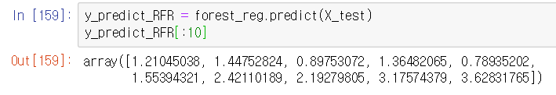
4
모델 선택 및 예측 – RandomForestRegressor
n_estimators를 1000이상 올려 보았는데
예측률이 상승하긴 하지만 비미
93%의 예측률

Slide 26
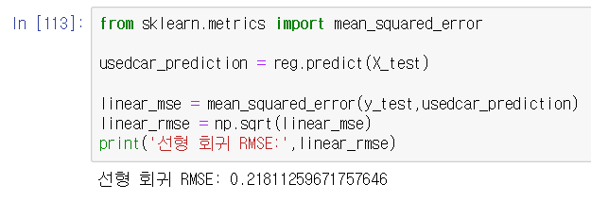
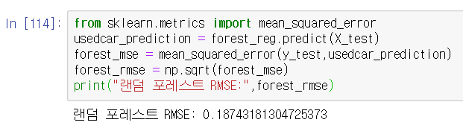
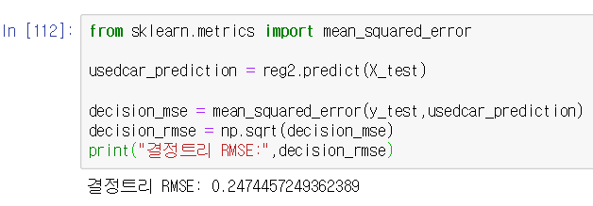
4
모델 선택 및 예측 – 모델 별 RMSE 측정

Slide 27
THANK YOU

